Slide 1
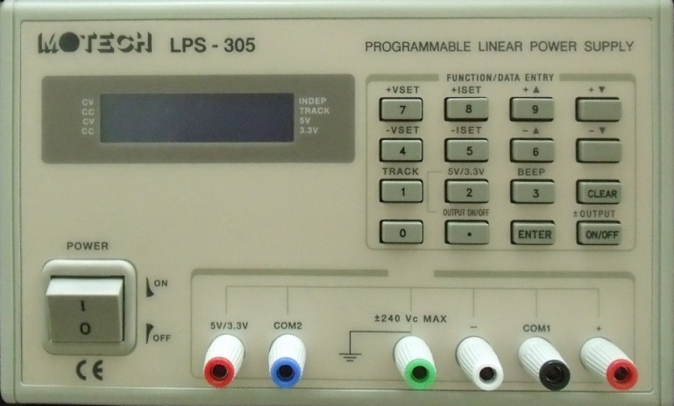
通用儀器二：
直流電源供應器 power Supply
---MOTEL LPS-305
茂迪公司

Slide 2
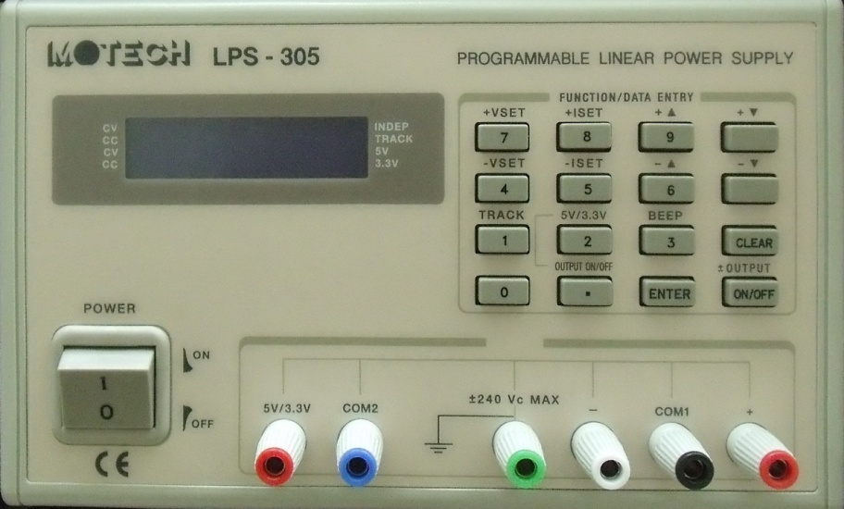
規格
定 電 壓 源 特 性
電源效應(AC ±10% 變化) | 1mV | 5mV
負載效應(負載 0~100% 變化) | 2mV | 10mV
漣波、雜訊有效值(10Hz 到 20MHz) | 1.5mVrms | 2mVrms
漣波峰波(10Hz 到 20MHz) | 10mVp-p | 20mVp-p
暫態響應 | 200μs Typical
溫度係數 | 100 ppm/℃
定 電 流 源 特 性
電源效應(AC ±10% 變化)􀙛 | 15mA Typical
負載效應(短路至全載的變化) | 10mA Typical
漣波、雜訊有效值(10Hz 到 20MHz) | 1mArms Typical
漣波峰波(10Hz 到 20MHz) | Typical 5mAp-p
溫度係數 | 200 ppm/℃
LCD 顯示器 | 2×16 背光 LCD；直接顯示工作狀態
電壓精確度** | ±(0.2% of rdg+2 digits) ±2%
電流精確度** | ±(0.5% of rdg+5 digits)
共模電壓 | ± 240 Vdc
環境溫度：操作環境 0℃ ~ 40℃，儲存溫度 -40℃ ~ 70℃，相對溼度低於 80%
冷卻方式 | 風扇散熱
電源 | 115V ±10%
機 型 | LPS 305
最大輸出功率 | 165 WATTS
輸 出 電 壓
輸出電壓 | 0 to +30V | fixed 3.3/5V
解析度 | 10mV
最大輸出電壓 | +32V/-32V
雙組同步輸出 | 0 to ±30V
雙組同步偏差 | ±20mV
輸 出 電 流
輸出電流 | 0 to +2.5A | 3A
解析度 | 1mA
最大輸出電流 | +3A/-3A | CL≒3.3A
雙組同步輸出 | 0 to ±2.5A
雙組同步偏差 | ±5mA

Slide 3
基本操作設定區塊
正電壓 正電流設定
正電壓/電流
上下微調
負電壓 負電流設定
負電壓/電流
上下微調
正負電源輸出端同步/獨立
定電壓輸出端 5V/3.3V切換
正電壓/電流接線
定電壓5V/3.3V接線
高電壓輸出接頭
負電壓/電流接線

Slide 4
基本操作設定---Ex:正電壓源設定
3.設定正電壓; 輸入所需數值
2.電源開關
4.設定完畢
5. 輸出 on/off
1.電壓輸出端

Slide 5
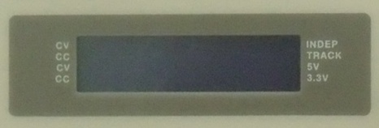
基本顯示
正負電源在獨立(INDEP)或追蹤(Track)模式
正電源在CV定電壓或CC定電流模式，若方點閃爍則為設定中
負電源在CV定電壓或CC定電流模式
選擇5V或3.3V定電壓輸出,方點閃爍為輸出中
Note: 正負電源在獨立(INDEP)模式時正負電源個別設定輸出; 在追蹤(Track)模式下正負電源輸出正電源設定值，但極性相反

Slide 6
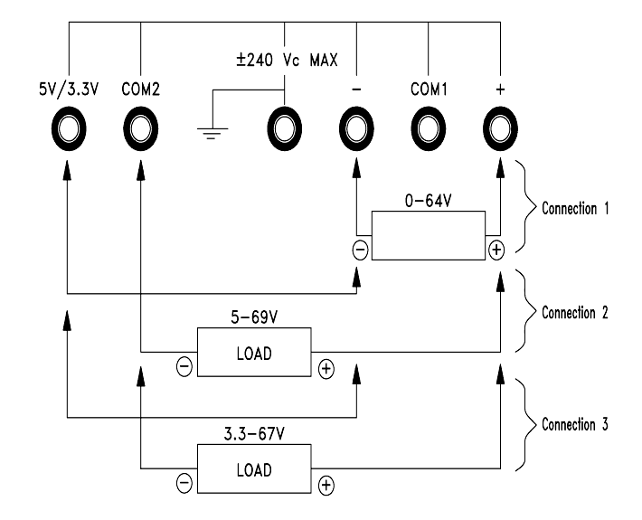
串聯輸出
若負載接在正、負輸出接頭間連接，
則電壓輸出即為設定輸出電壓的兩倍。

